Slide 1


TPSIP_10.17 - Bruno Ferreira, João Santos e Luís Passeira
Projecto Final SPAD - UML

Slide 2
Contextualização
Este projeto nasce de uma necessidade real, que o nosso cliente Ricardo Baptista, gostava de ver solucionada.
Basicamente, ele guarda em folhas de Excel registos detalhados de jogos de futebol, para posteriormente os poder analisar de forma estatística, e consequentemente, segundo a execução de vários algoritmos, tentar prever de forma eficaz vários prognósticos para vários mercados de apostas de futebol.
Esta abordagem é bastante ineficiente, trabalhosa e propensa a erros.
Portanto o desejo do Ricardo Baptista, é poder automatizar todo este processo.
Para além do que ele tem já implementado em Excel, pediu-nos para o sistema guardar um histórico de todos os prognósticos que forem gerados ao longo do tempo. Desta forma será possível, após uma base sólida de prognósticos acumulados, determinar alguma alteração ou novas soluções para implementar no sistema.
TPSIP_10.17 - Bruno Ferreira, João Santos e Luís Passeira
Projecto Final SPAD - UML

Slide 3
Requisitos Funcionais - Utilizador
Cada utilizador deve poder fazer registo.
Cada utilizador deve poder iniciar sessão e terminar a mesma, caso já a tenha iniciado.
Cada utilizador deve poder recuperar password da sua conta, caso não tenha sessão iniciada.
Cada utilizador pode guardar uma fotografia associada ao seu perfil.
Um utilizador não autenticado (sem sessão iniciada) pode ver a listagem de encontros de futebol e também fazer filtragem por competição e/ou equipa.
Um utilizador não autenticado tem apenas acesso aos prognósticos para os jogos correntes, mas não tem acesso ao histórico completo.
Um utilizador autenticado (com sessão iniciada) tem acesso a todas as funcionalidades anteriormente mencionadas.
Um utilizador autenticado tem também acesso à subscrição/anulação do serviço de Newsletter, dependendo do estado da mesma (ativa/inativa)
Um utilizador autenticado pode ainda ver os históricos de todos os prognósticos gerados pelo sistema até ao momento.
Cada utilizador deve confirmar o e-mail após o registo para que um administrador o possa aprovar. Depois de aprovado, o utilizador consegue ter acesso às funcionalidades do sistema.
TPSIP_10.17 - Bruno Ferreira, João Santos e Luís Passeira
Projecto Final SPAD - UML

Slide 4
Requisitos Funcionais - Administrador
Cada administrador pode aprovar utilizadores.
Cada administrador pode bloquear utilizadores.
Cada administrador pode gerir a base de dados de acordo com as seguintes ações:
Sincronizar com a API;
Filtrar dados;
Introduzir dados;
Modificar dados;
Eliminar dados.
Cada administrador pode gerir o serviço de Newsletter de acordo com as seguintes ações:
Criar Newsletter;
Guardar Newsletter na base de dados;
Modificar Newsletter;
Eliminar Newsletter;
Enviar Newsletter.
TPSIP_10.17 - Bruno Ferreira, João Santos e Luís Passeira
Projecto Final SPAD - UML

Slide 5
Requisitos Não Funcionais
A base de dados deve ser desenvolvida em Transact-SQL.
A aplicação deve seguir uma arquitetura N-TIER de 3 camadas (User Interface, Business Logic Layer, Data Access Layer).
Deve ser utilizada a programação orientada a objetos (Object-oriented Programming).
TPSIP_10.17 - Bruno Ferreira, João Santos e Luís Passeira
Projecto Final SPAD - UML

Slide 6
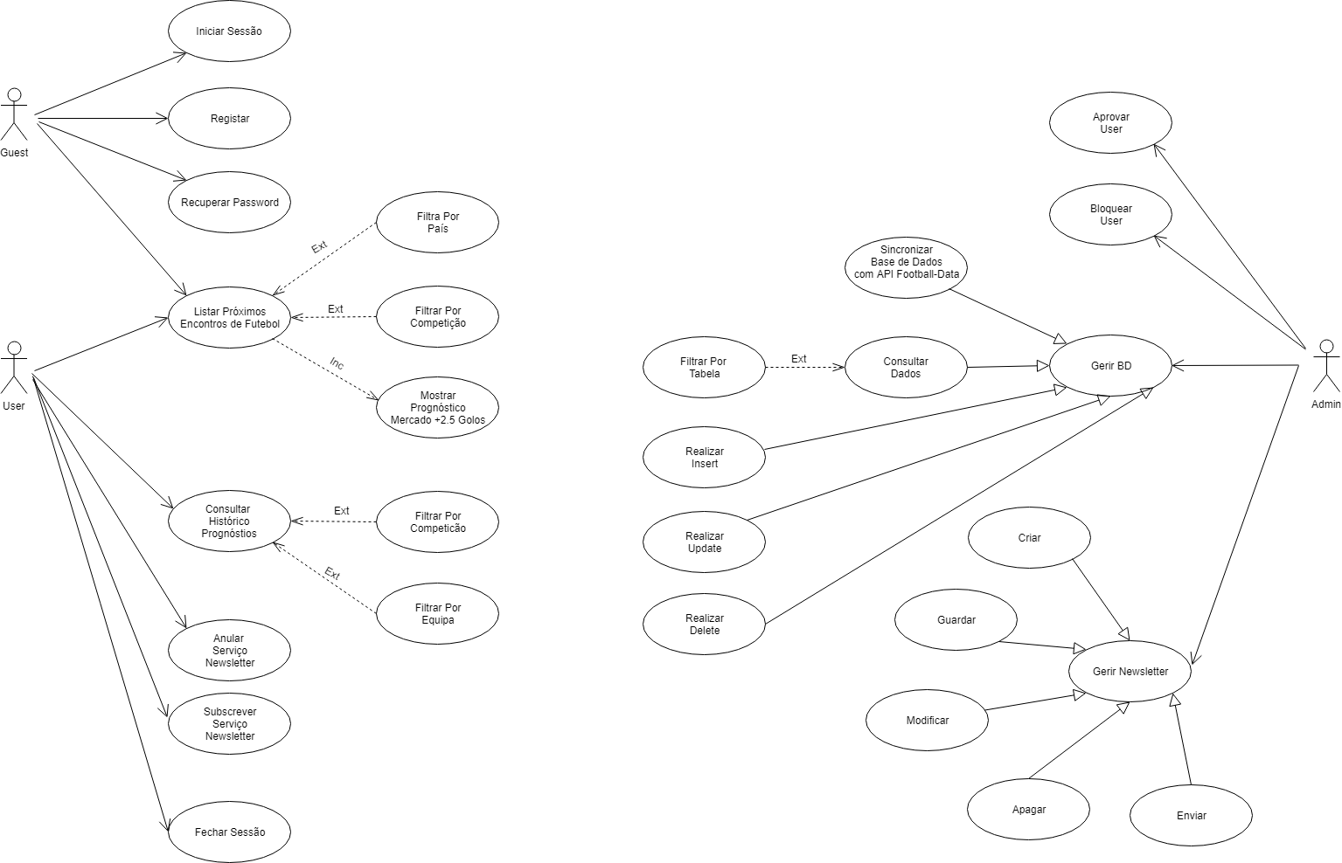
Use Cases
TPSIP_10.17 - Bruno Ferreira, João Santos e Luís Passeira
Projecto Final SPAD - UML

Slide 7
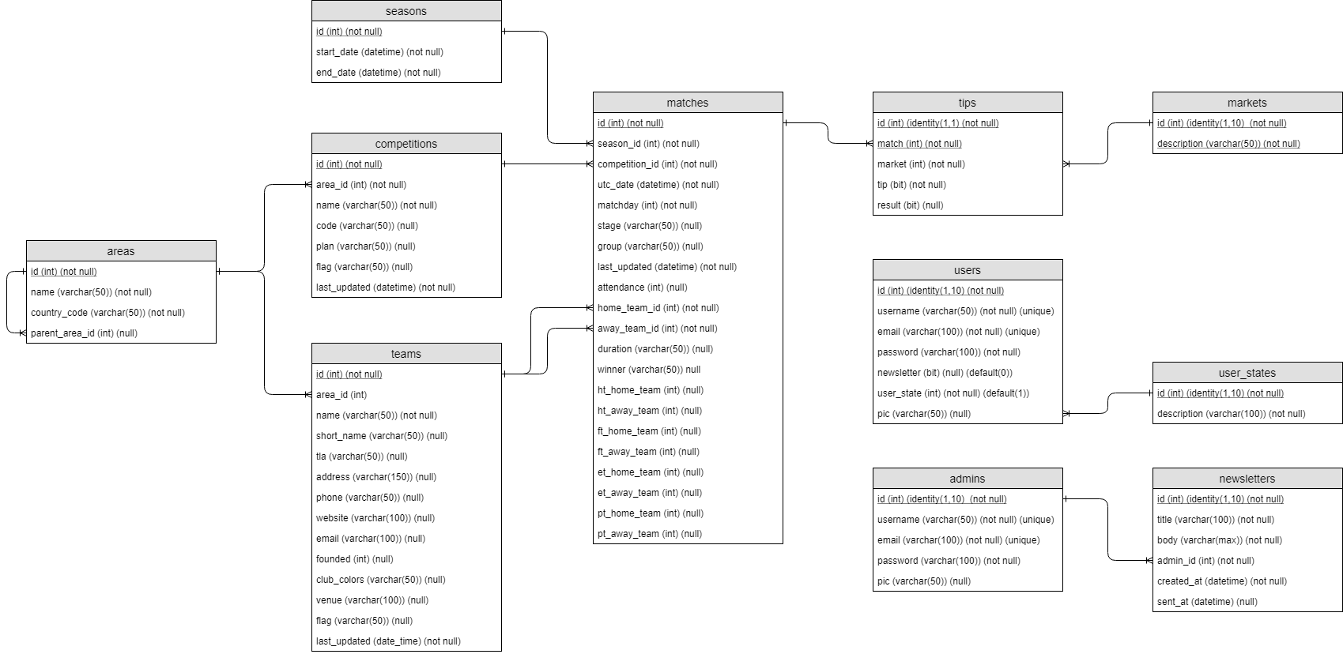
Modelo de Dados
TPSIP_10.17 - Bruno Ferreira, João Santos e Luís Passeira
Projecto Final SPAD - UML

Slide 8
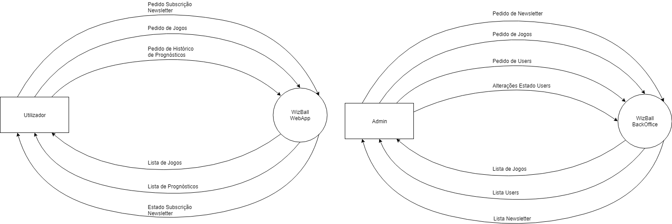
Diagrama de Contexto
TPSIP_10.17 - Bruno Ferreira, João Santos e Luís Passeira
Projecto Final SPAD - UML

Slide 9
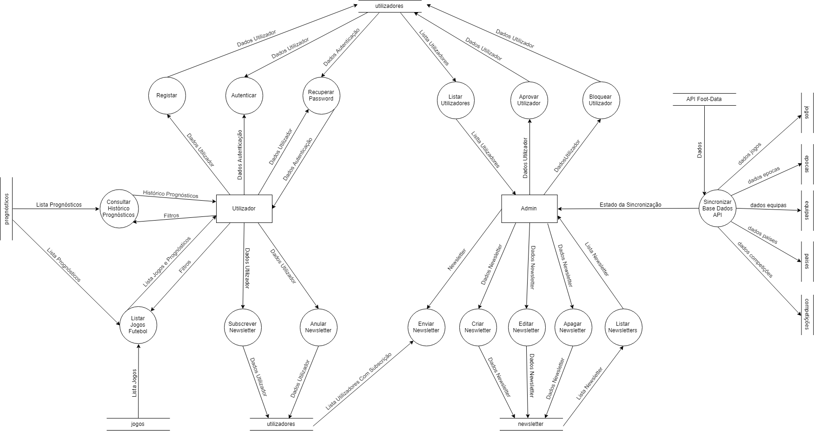
Diagrama de Fluxo de Dados
TPSIP_10.17 - Bruno Ferreira, João Santos e Luís Passeira
Projecto Final SPAD - UML

Slide 10
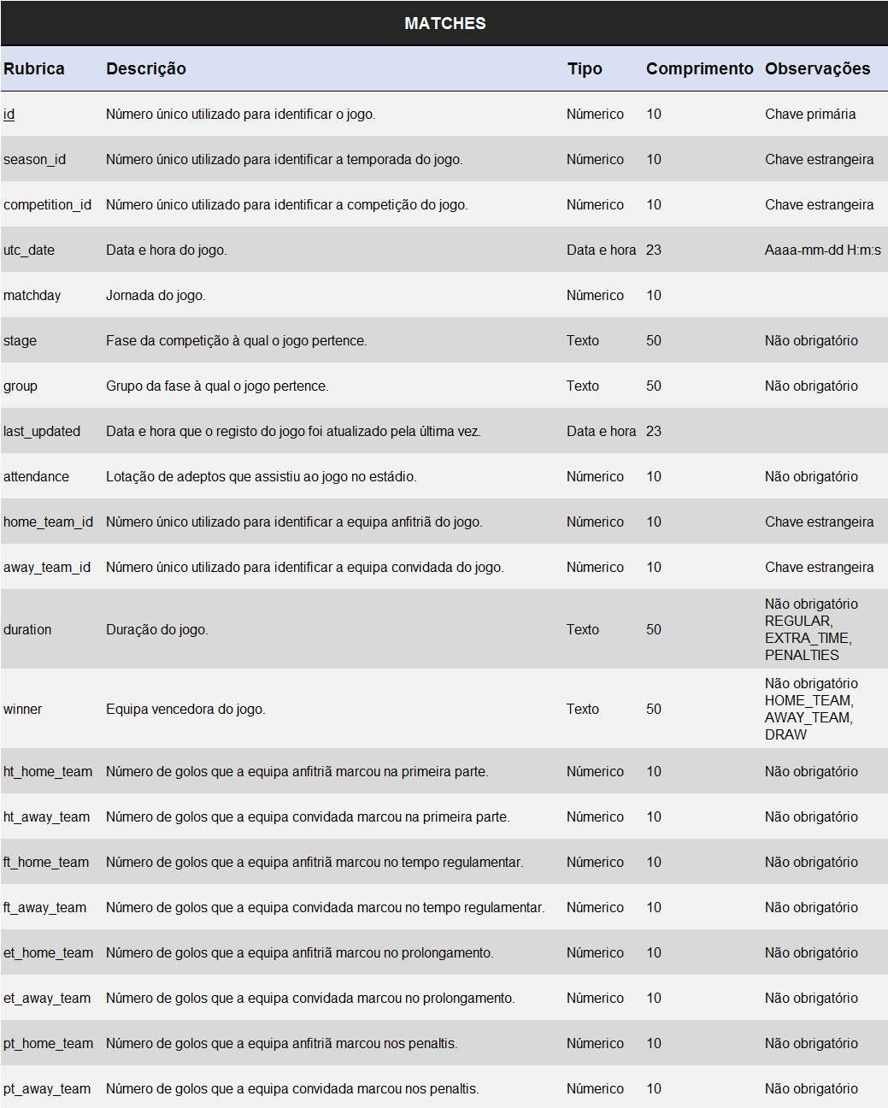
Dicionário de Dados - Jogos
TPSIP_10.17 - Bruno Ferreira, João Santos e Luís Passeira
Projecto Final SPAD - UML

Slide 11
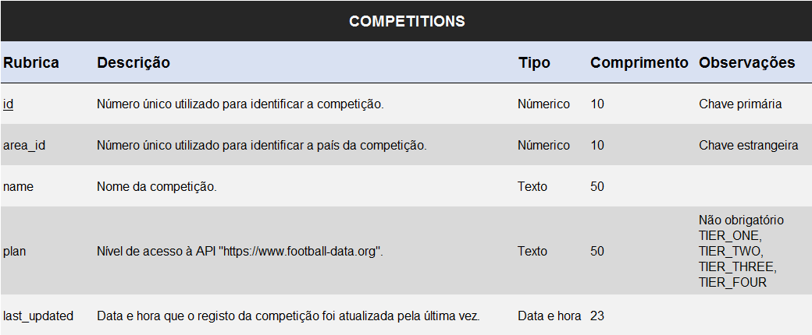
Dicionário de Dados - Competições
TPSIP_10.17 - Bruno Ferreira, João Santos e Luís Passeira
Projecto Final SPAD - UML

Slide 12
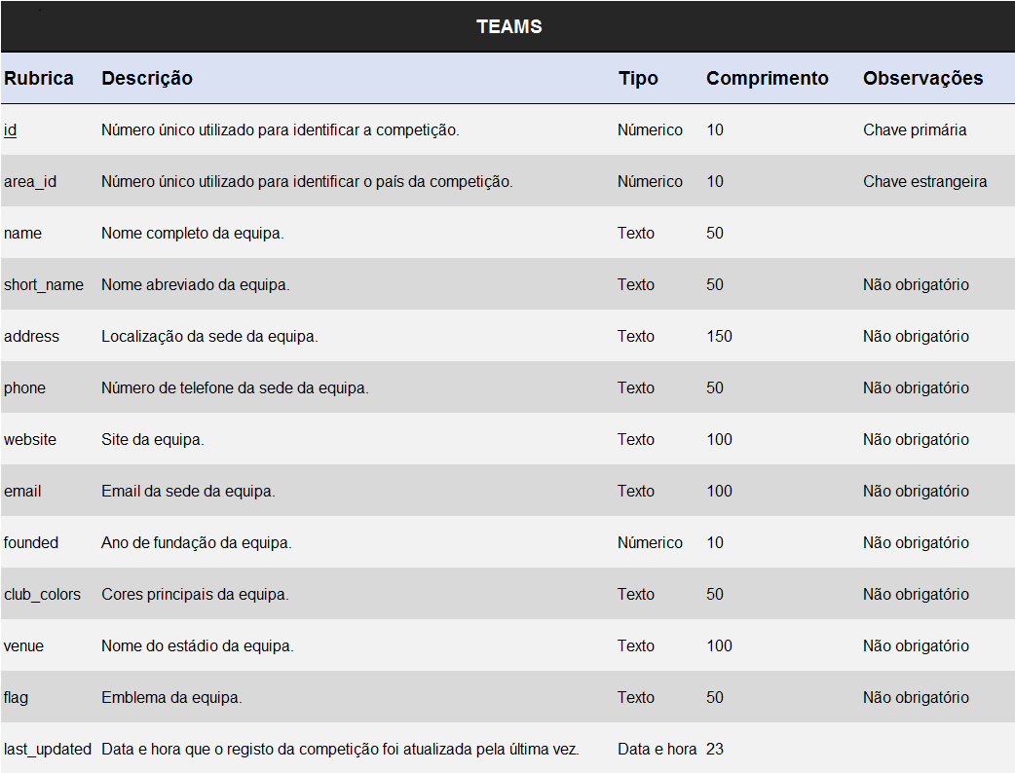
Dicionário de Dados - Equipas
TPSIP_10.17 - Bruno Ferreira, João Santos e Luís Passeira
Projecto Final SPAD - UML

Slide 13
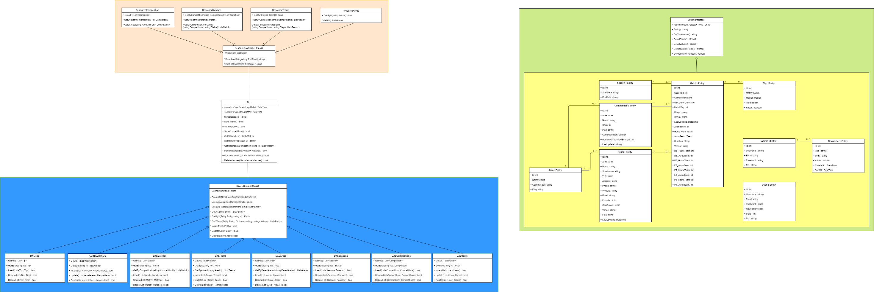
Diagrama de Classes
TPSIP_10.17 - Bruno Ferreira, João Santos e Luís Passeira
Projecto Final SPAD - UML

Slide 14
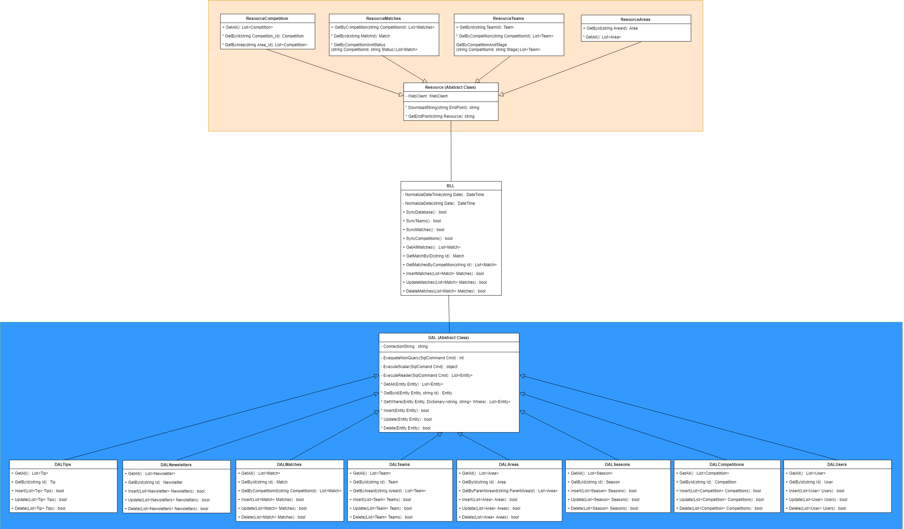
Diagrama de Classes
TPSIP_10.17 - Bruno Ferreira, João Santos e Luís Passeira
Projecto Final SPAD - UML

Slide 15
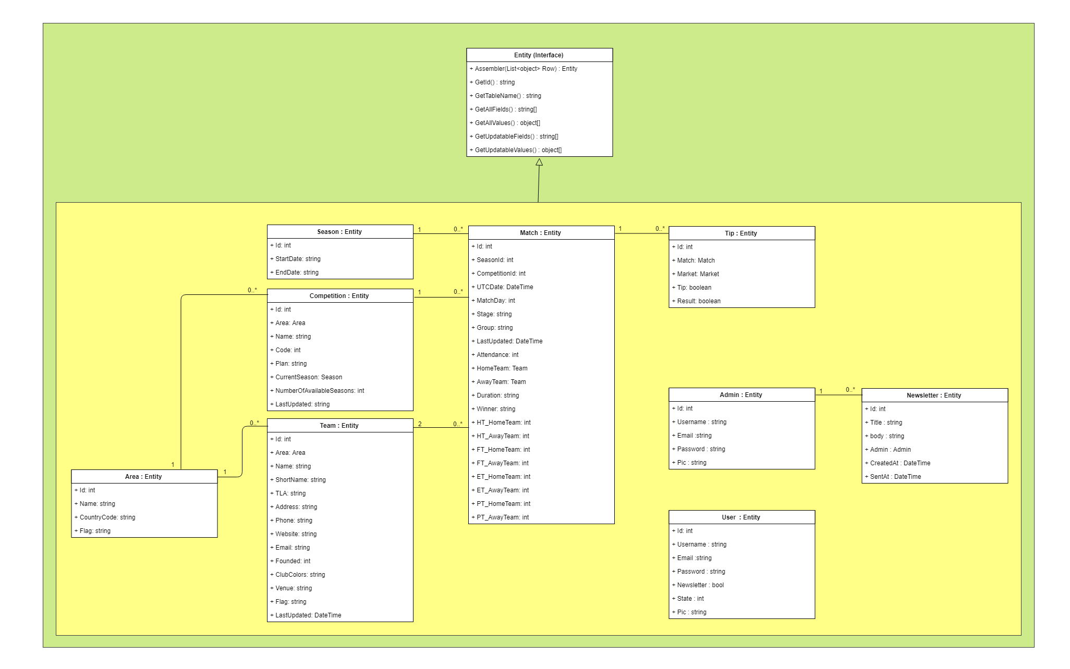
Diagrama de Classes
TPSIP_10.17 - Bruno Ferreira, João Santos e Luís Passeira
Projecto Final SPAD - UML

Slide 16
Descrição estruturada (Listar Próximos Jogos)
Pré-Condição:
O dispositivo deve ter conexão à internet.
Descrição:
O Utilizador seleciona uma Liga.
Apenas o botão da liga selecionada é que fica destacado.
O sistema procura a próxima partida de cada equipa distinta dessa liga.
O sistema vai obter os prognósticos correspondentes às partidas obtidas.
Pós-Condição:
Os jogos são apresentados com os respetivos prognósticos, com indicação de “Bet/No Bet” no mercado 2,5.
TPSIP_10.17 - Bruno Ferreira, João Santos e Luís Passeira
Projecto Final SPAD - UML

Slide 17
Descrição estruturada (Listar Próximos Jogos)
Cenário Secundário:
1.1. O utilizador pode selecionar várias ligas ao mesmo tempo.
2.1. No caso de o utilizador ter selecionado várias ligas os botões das mesmas permanecerão destacados.
3.1. Se não houver encontros a aplicação mostra uma mensagem de erro e volta ao ponto 1.
TPSIP_10.17 - Bruno Ferreira, João Santos e Luís Passeira
Projecto Final SPAD - UML

Slide 18
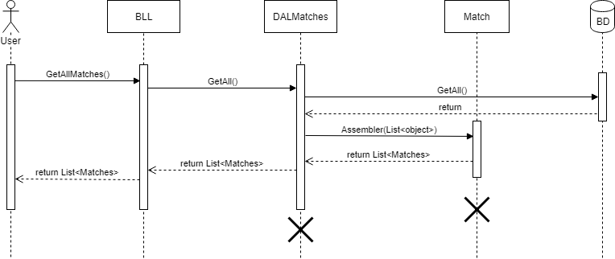
Diagrama de Sequência (Listar Próximos Jogos)
TPSIP_10.17 - Bruno Ferreira, João Santos e Luís Passeira
Projecto Final SPAD - UML

Slide 19
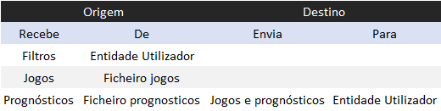
Processo (Listar Próximos Jogos)
TPSIP_10.17 - Bruno Ferreira, João Santos e Luís Passeira
Projecto Final SPAD - UML

Slide 20
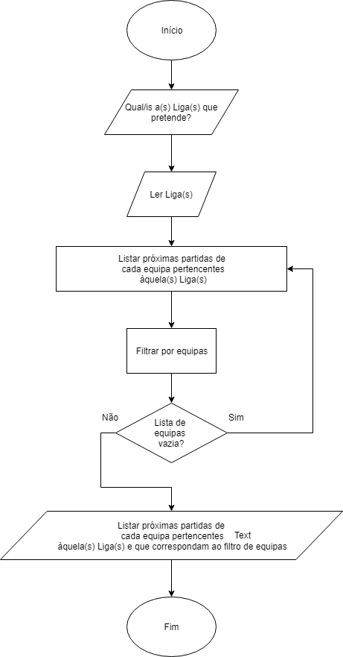
Fluxograma (Listar Próximos Jogos)
TPSIP_10.17 - Bruno Ferreira, João Santos e Luís Passeira
Projecto Final SPAD - UML

Slide 21
Descrição estruturada (Subscrever Newsletter)
Pré-Condição:
O utilizador tem de estar autenticado.
Descrição:
O utilizador seleciona a opção de visualizar o seu perfil.
A página do perfil do utilizador é mostrada.
O utilizador seleciona o botão “Newsletter”.
O sistema valida a ação do utilizador e atualiza-o na base de dados.
Uma mensagem de sucesso é mostrada.
Pós-Condição:
Em períodos regulares, o Utilizador receberá um e-mail com a Newsletter.
TPSIP_10.17 - Bruno Ferreira, João Santos e Luís Passeira
Projecto Final SPAD - UML

Slide 22
Descrição estruturada (Subscrever Newsletter)
Cenário Secundário:
3.1. Se algo inesperado acontecer, uma mensagem de erro será mostrada ao utilizador e volta para o ponto 2.
TPSIP_10.17 - Bruno Ferreira, João Santos e Luís Passeira
Projecto Final SPAD - UML

Slide 23
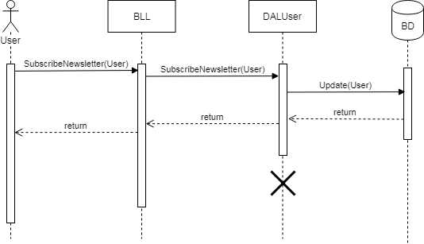
Diagrama de Sequência (Subscrever Newsletter)
TPSIP_10.17 - Bruno Ferreira, João Santos e Luís Passeira
Projecto Final SPAD - UML

Slide 24

Processo (Subscrever Newsletter)
TPSIP_10.17 - Bruno Ferreira, João Santos e Luís Passeira
Projecto Final SPAD - UML

Slide 25
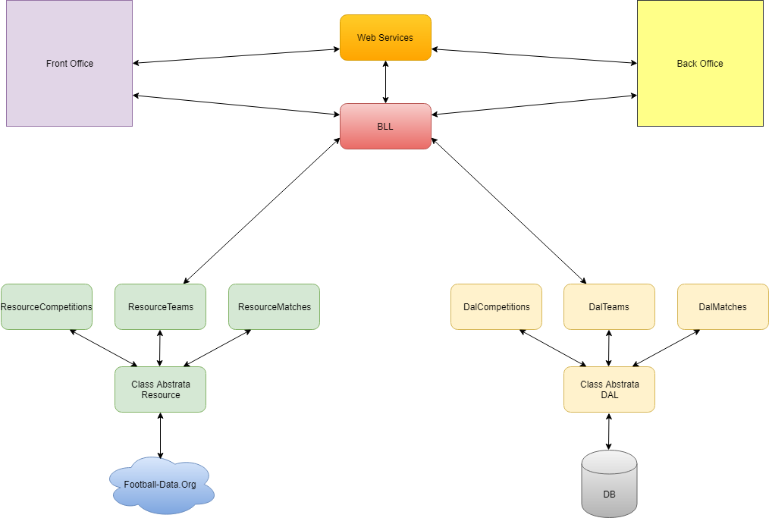
Arquitetura Projecto
TPSIP_10.17 - Bruno Ferreira, João Santos e Luís Passeira
Projecto Final SPAD - UML

